Slide 1
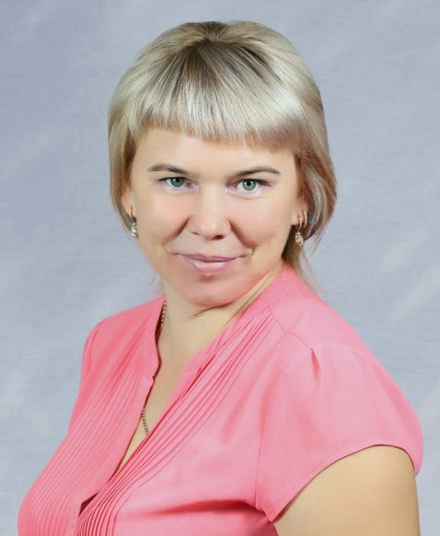
Благодарственным письмом Муниципального отдела образования администрации Березовского района награждается учитель информатики Матвеева Алина Геннадьевна

Slide 2
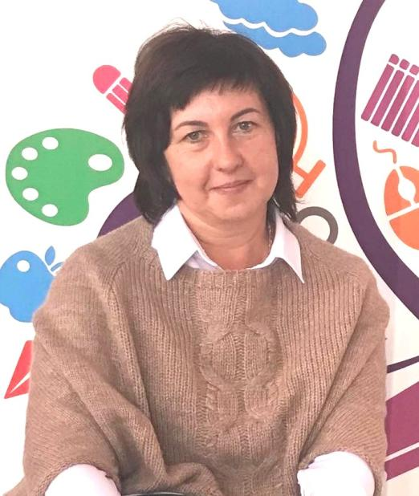
Благодарственным письмом Муниципального отдела образования администрации Березовского района награждается заведующий хозяйством Зелепухина Ирина Александровна

Slide 3
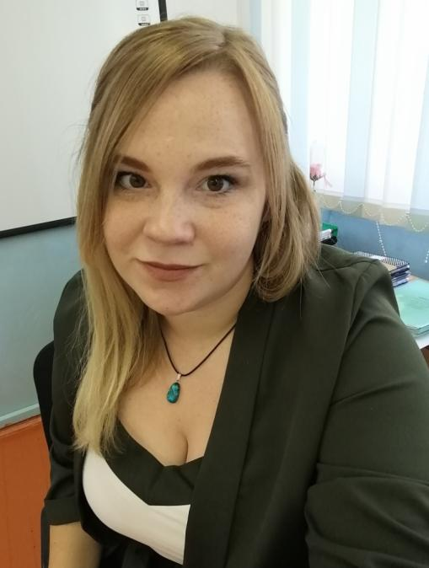
Благодарственным письмом Муниципального отдела образования администрации Березовского района награждается учитель математики и физики Измаилова Наталья Александровна

Slide 4
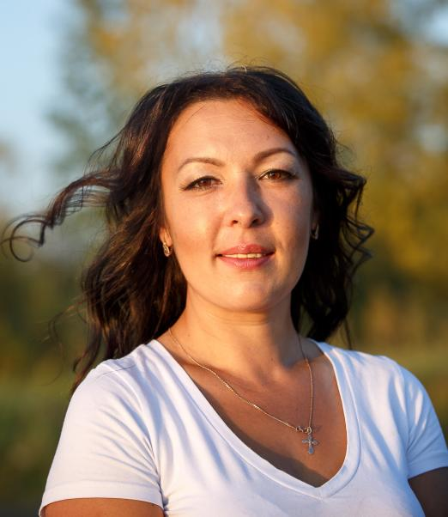
Благодарственным письмом Муниципального отдела образования администрации Березовского района награждается педагог дополнительного образования Иванова Юлия Николаевна

Slide 5
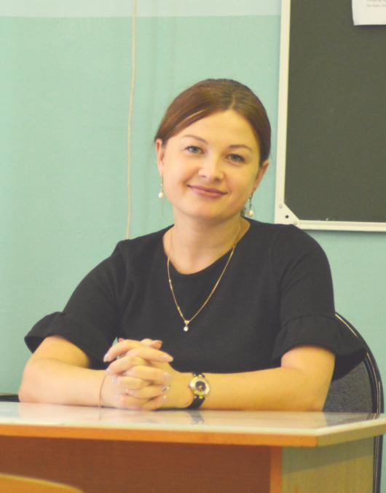
Благодарственным письмом Муниципального отдела образования администрации Березовского района награждается учитель начальных классов Шохтина Ирина Иннокентьевна

Slide 6
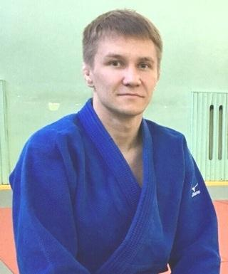
Благодарственным письмом Муниципального отдела образования администрации Березовского района награждается учитель физической культуры Мордвинов Сергей Вячеславович

Slide 7
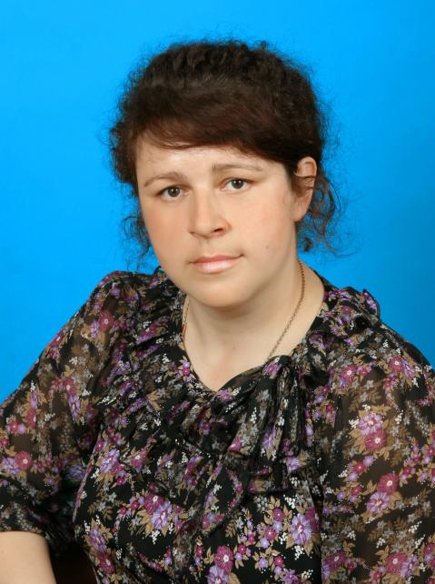
Благодарственным письмом Муниципального отдела образования администрации Березовского района награждается учитель начальных классов Поправкина Ирина Павловна

Slide 8
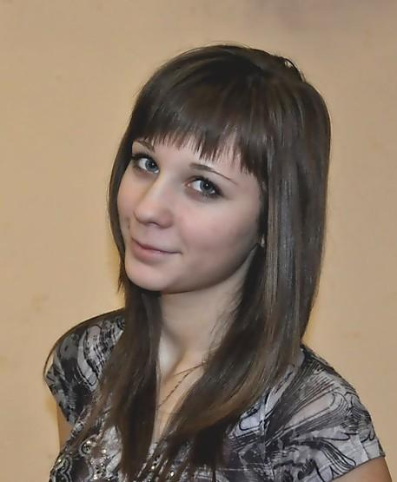
Благодарственным письмом Муниципального отдела образования администрации Березовского района награждается педагог-психолог Помазкина Ольга Викторовна

Slide 9
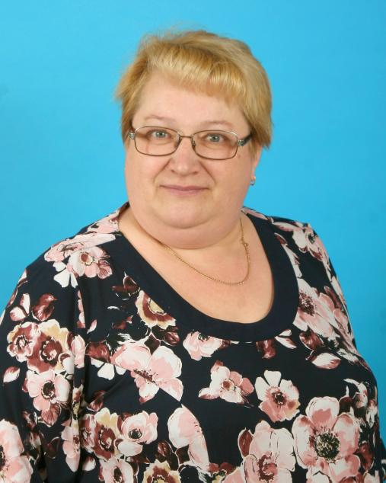
Благодарственным письмом Муниципального отдела образования администрации Березовского района награждается учитель швейного дела Жарикова Ольга Леонидовна

Slide 10
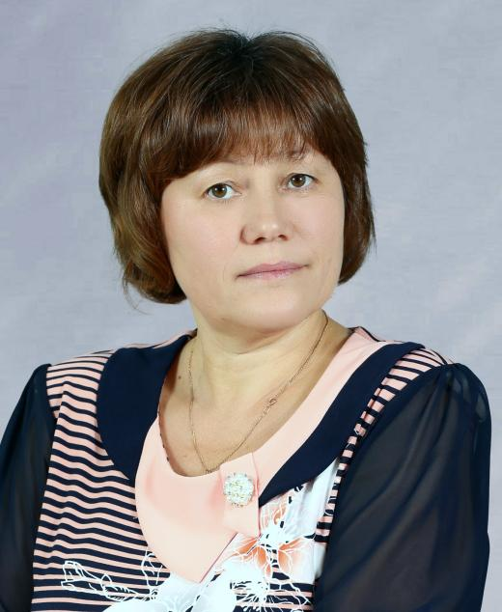
Почетной грамотой Муниципального отдела образования администрации Березовского района награждается педагог-библиотекарь Чиркова Любовь Сергеевна

Slide 11
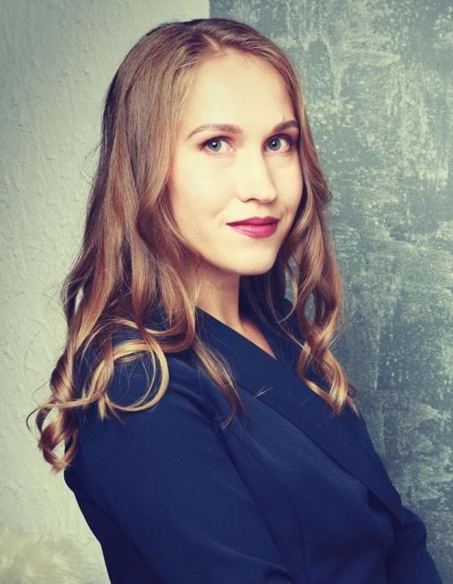
Почетной грамотой Муниципального отдела образования администрации Березовского района награждается учитель музыки Ямских Викотрия Владимировна

Slide 12
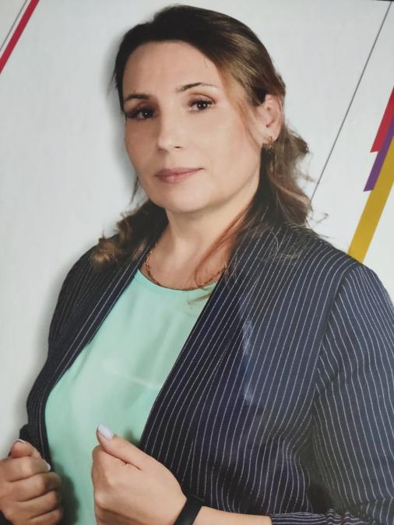
Благодарственным письмом Главы Березовского района награждается учитель математики Чмарина Ирина Александровна

Slide 13
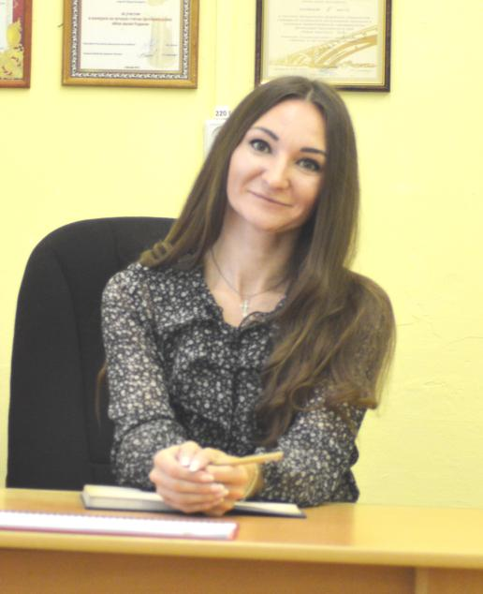
Благодарственным письмом Главы Березовского района награждается педагог-психолог Днепровская Наталья Александровна

Slide 14
Благодарственным письмом Главы Березовского района награждается директор Бекетов Антон Романович

Slide 15
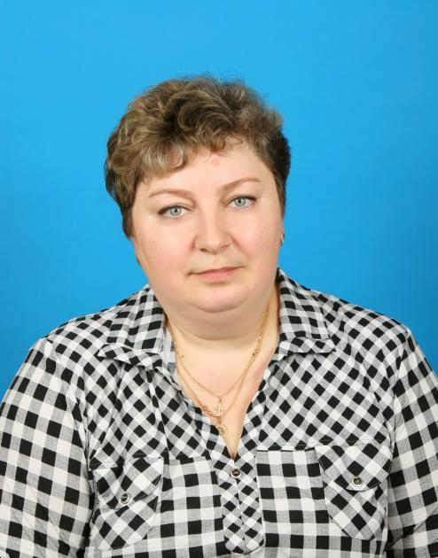
Благодарственным письмом Главы Березовского района награждается учитель русского языка и литературы Тупицына Ирина Владимировна

Slide 16
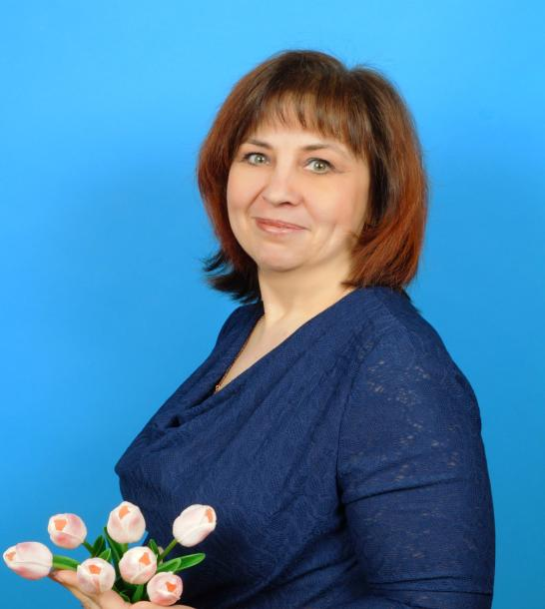
Благодарственным письмом Главы Березовского района награждается учитель математики Степанова Альбина Петровна

Slide 17
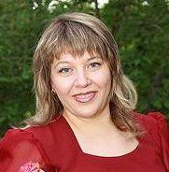
Благодарственным письмом Главы Березовского района награждается учитель-логопед Буракова Наталья Владимировна

Slide 18
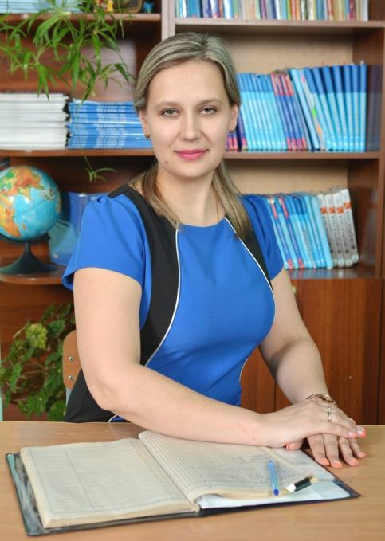
Почетной грамотой Главы Березовского района награждается учитель математики и информатики Гусенкова Марина Валерьевна

Slide 19
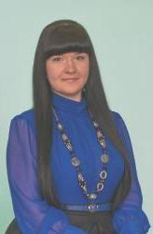
Почетной грамотой Главы Березовского района награждается учитель начальных классов Шевченко Анна Николаевна

Slide 20
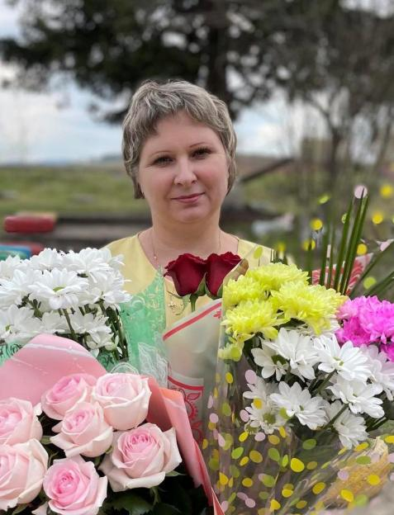
Почетной грамотой Главы Березовского района награждается учитель истории Симонова Ольга Борисовна

Slide 21
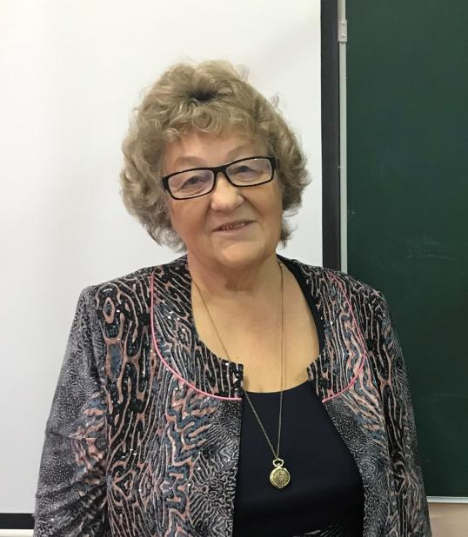
Благодарственным письмом Законодательного собрания Красноярского края награждается инструктор по физической культуре Лютенкова Лидия Дмитриевна

Slide 22
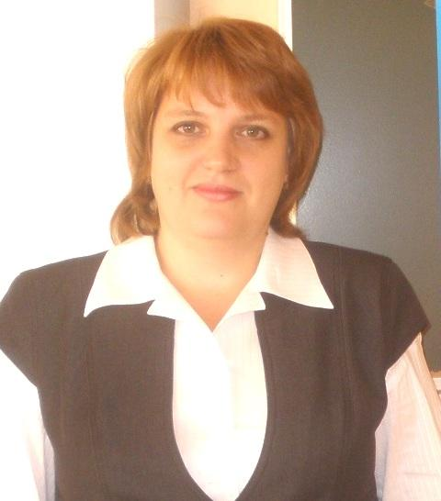
Благодарственным письмом Законодательного собрания Красноярского края награждается инструктор по физической культуре Моисеенко Татьяна Александровна

Slide 23
Благодарственным письмом Законодательного собрания Красноярского края награждается заместитель директора по УР Якушева Ирина Александровна

Slide 24
Благодарственным письмом Законодательного собрания Красноярского края награждается заместитель директора по УР Краева Татьяна Николаевна

